Slide 1
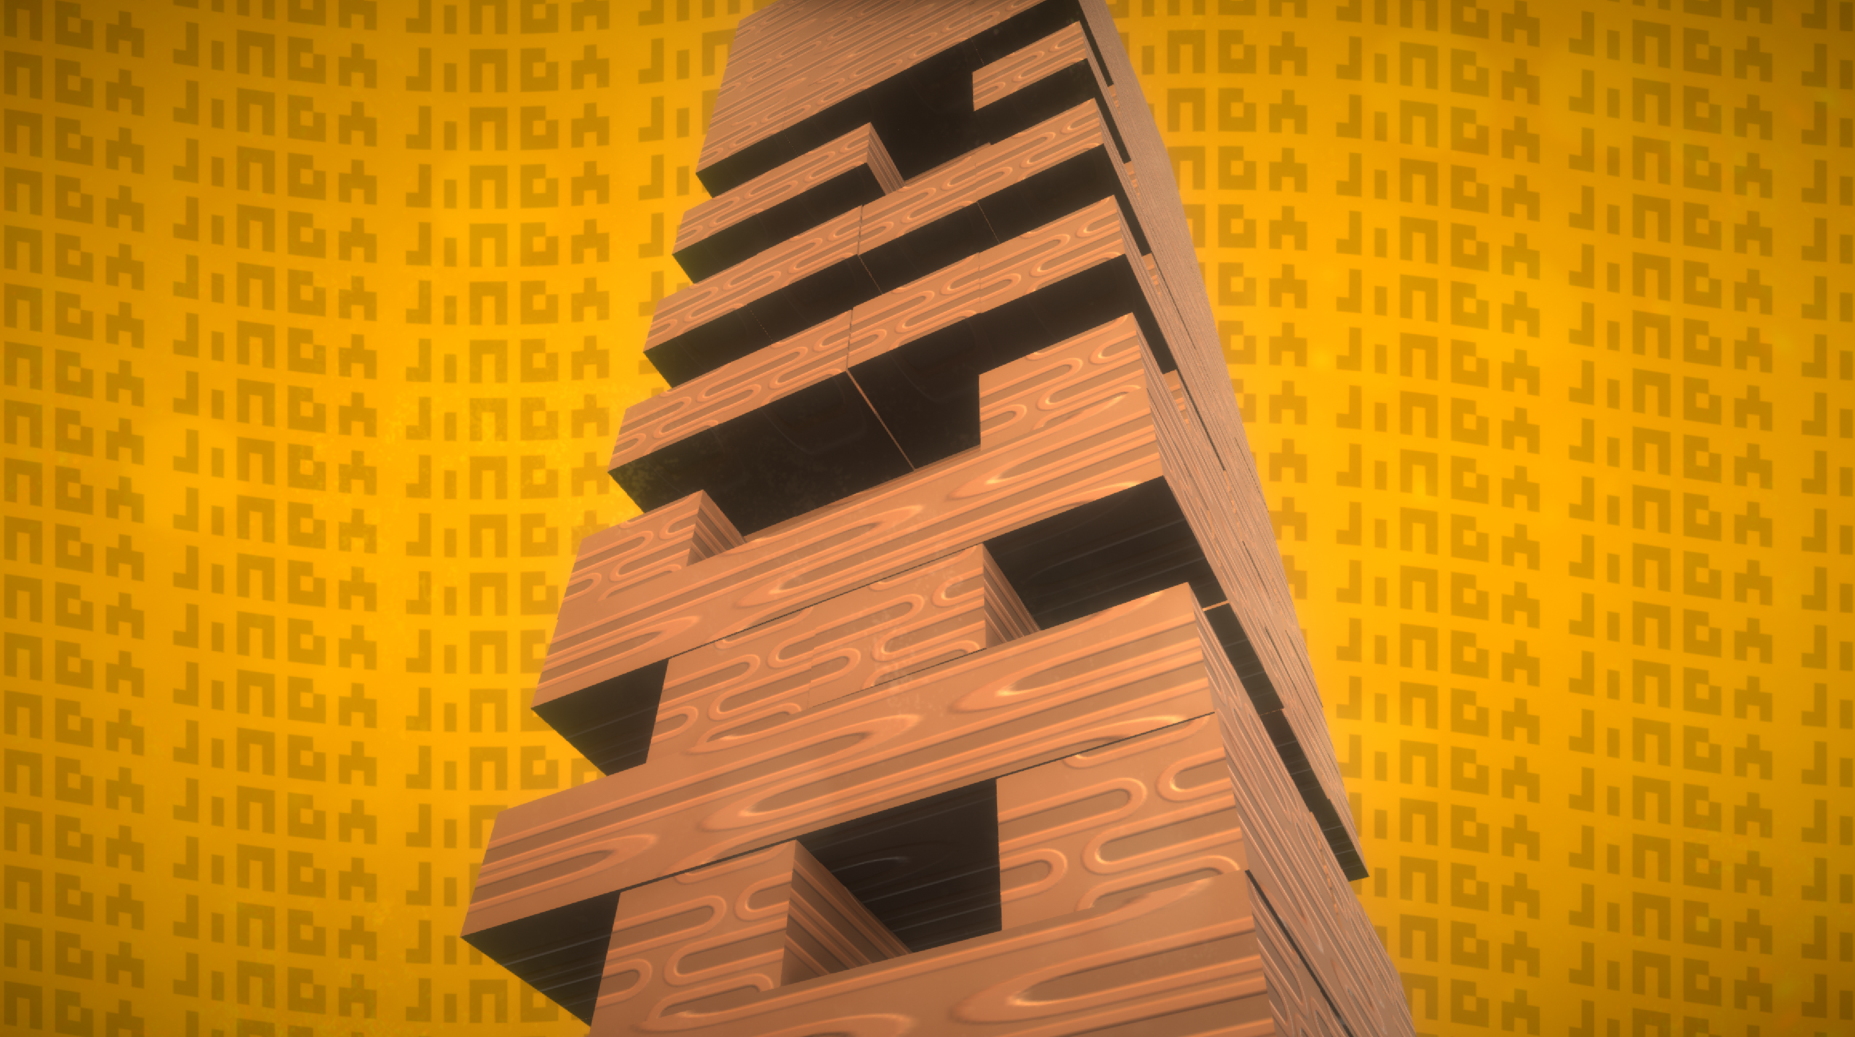

Jinga
Jinga on Jenga, mutta digitaalinen. Se tuo Jengan hauskuuden maailmasta tietokoneelle. Tämä voi olla turvallisempi tapa pelata, jos et halua joutua tornin alle.
Peli liittyy teemaan, koska se on lautapeli digitaalisena.

Slide 2
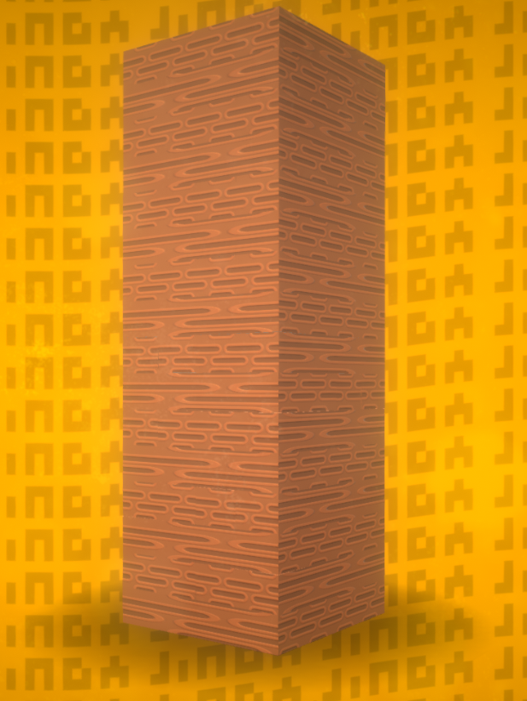


Pelin idea
Jinga on digitaalinen Jenga, jossa poistetaan tornin paloja vuorotellen.
Tarkoituksena on pitää torni pystyssä omalla vuorolla, mutta myös sabotoida tornia vaikeuttaakseen vastustajaa.
Jingassa paloja ei laiteta tornin päälle, joten pelit pysyvät lyhyempinä.

Slide 3
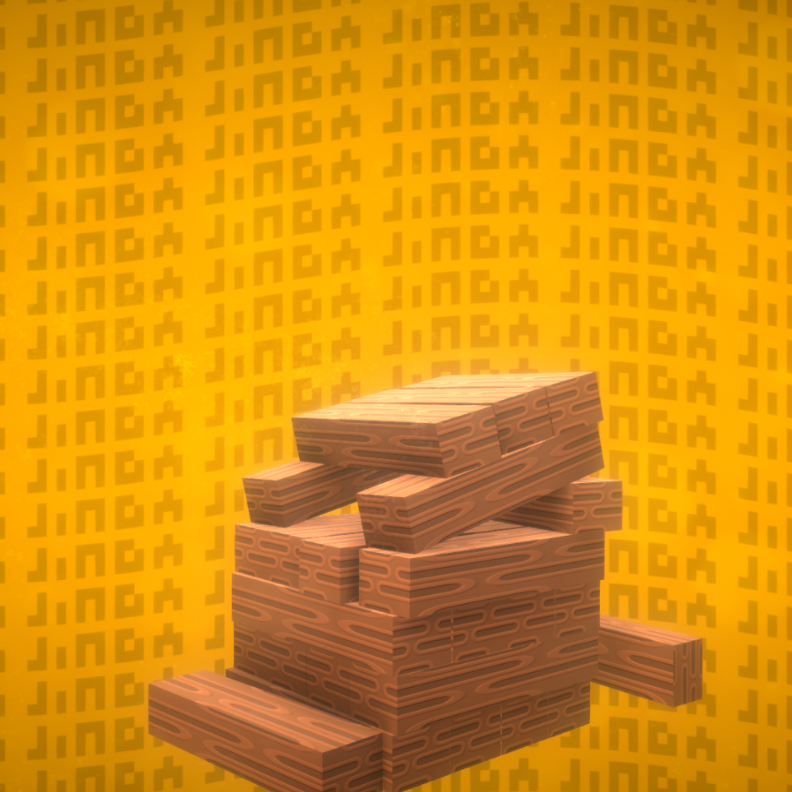

Päämekaniikat
Vuorot vaihtelevat 2 pelaajan välillä, ja vuoro vaihtuu kun yksi pala on työnnetty pois tornista. Vuoron aikana voi myös sabotoida tornia liikuttelemalla tornin paloja eri kohtiin.
Pelin häviää se, joka kaataa tornin.

Slide 4

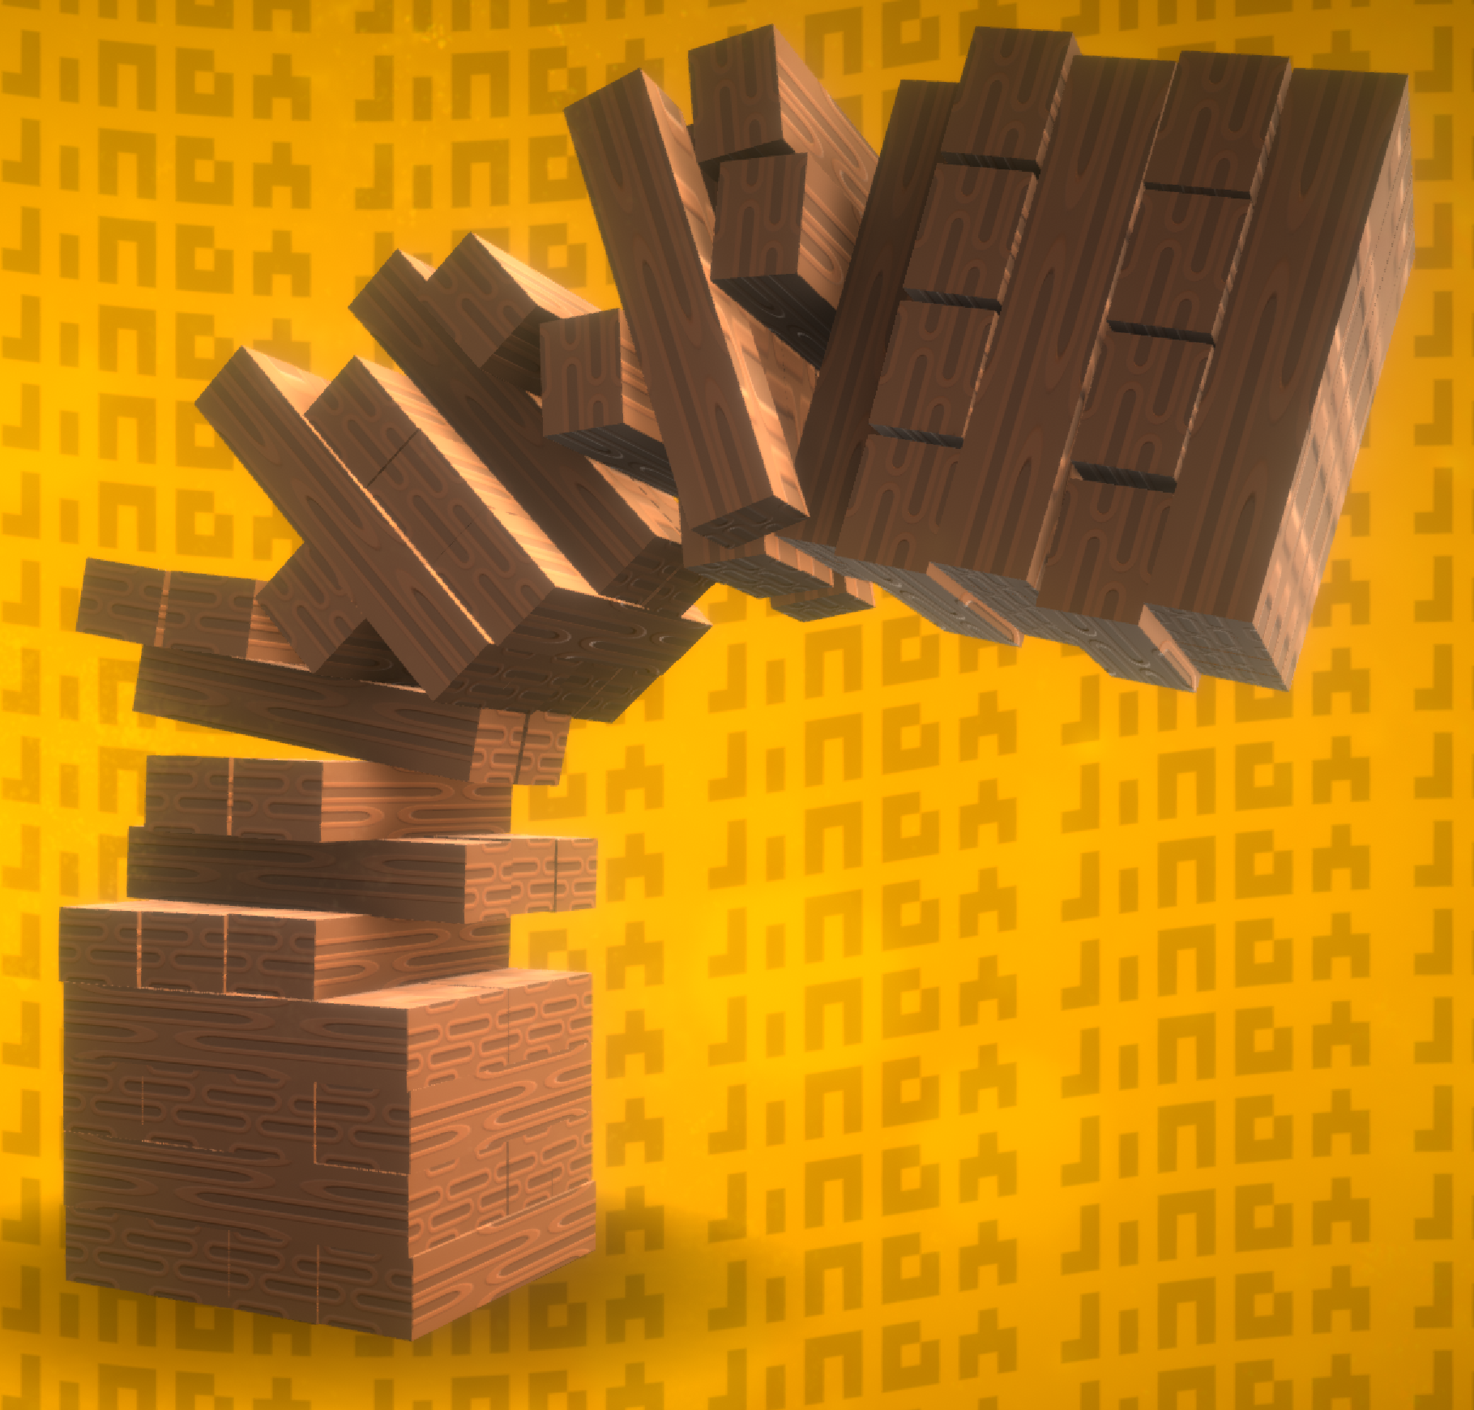

Ohjaus
Käänny 🠞 Oikea hiiren nappi ja liikuta hiirtä
Työnnä /vedä palaa 🠞 Vasen hiiren nappi ja liikuta hiirtä
ESC 🠞 Lopeta peli

